Slide 1

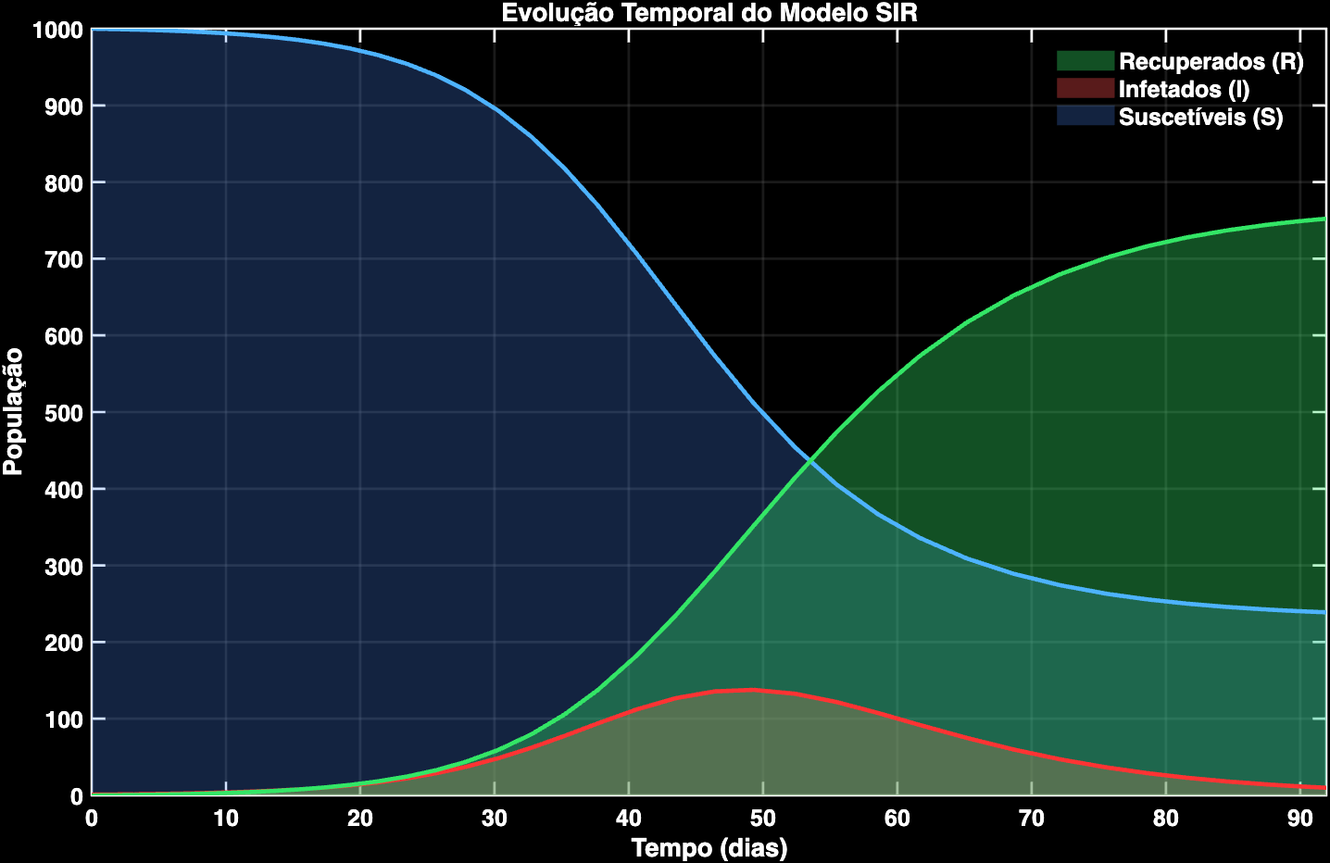
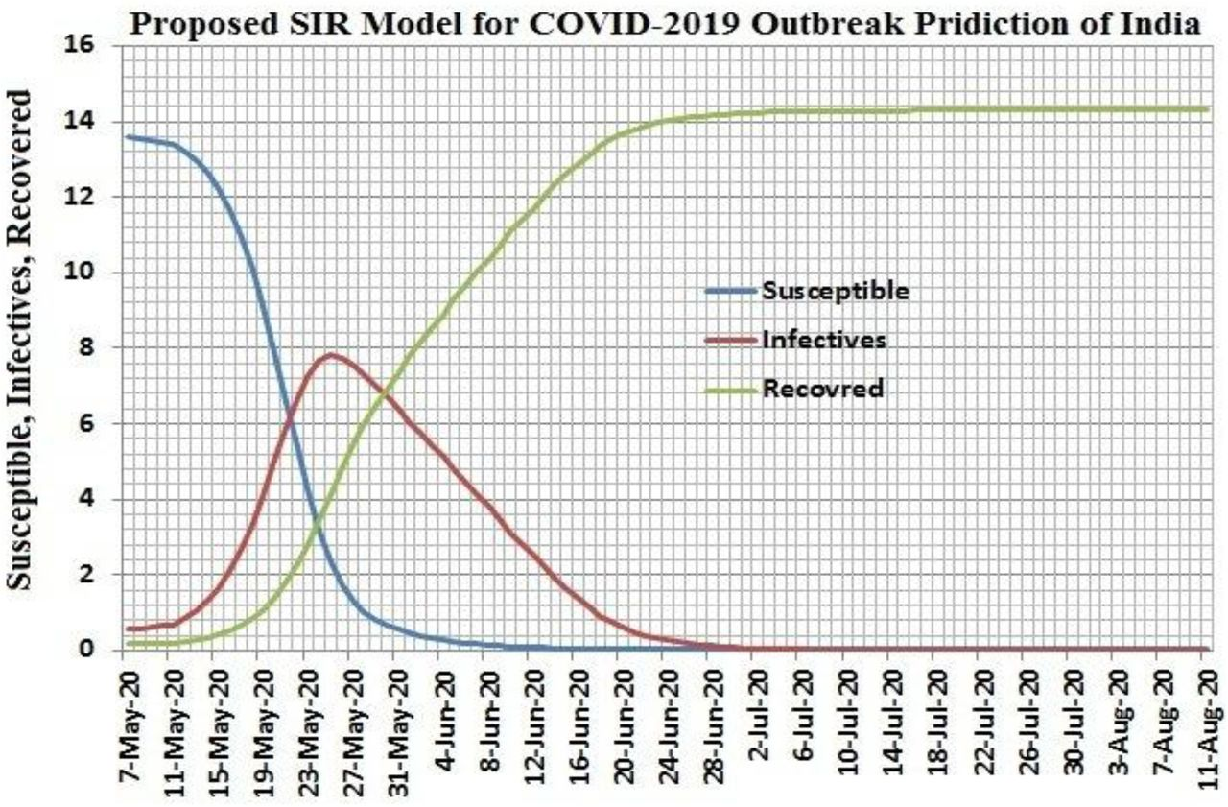

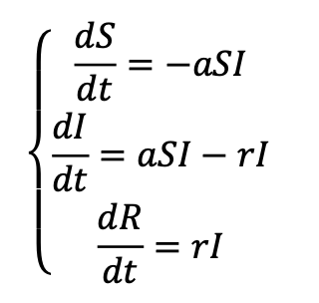


Modelação Epidemiológica: Simulação Numérica do Modelo SIR
Diogo Coelho da Silva, Tomás Alexandre Torres Pereira
Projeto desenvolvido no âmbito da Unidade Curricular Simulação Númerica em Engenharia
Mestrado em Computação Avançada – Universidade do Minho
Introdução
Resultados e Discussão
As epidemias podem ser descritas por sistemas de equações diferenciais que modelam a interação entre indivíduos suscetíveis, infetados e recuperados.
O modelo SIR (Susceptible-Infected-Recovered), proposto por Kermack & McKendrick (1927), é um modelo epidemiológico utilizado para descrever como a infeção se propaga ao longo de uma epidemia numa população fechada.
A palavra SIR é uma referência aos 3 estados possíveis que o nosso modelo comporta:
S - Os indivíduos que se encontram neste estado estão suscetíveis a ser infetados.
I - Os indivíduos que se encontram neste estado estão infetados.
R - Os indivíduos que se encontram neste estado estão recuperados.
Por exemplo, durante a pandemia COVID-19, o modelo SIR foi amplamente utilizado para prever a evolução de infetados em comunidades.
Este trabalho tem como objetivo simular a evolução temporal de uma epidemia utilizando o modelo SIR, com o intuito de determinar o instante em que o número de infetados desce abaixo de 10.
Assunções do Modelo:
O modelo trabalha sobre uma população fechada de tamanho N. Isto significa que a qualquer momento no modelo a seguinte equação se verifica:
$$N = S(t) + I(t) + R(t)$$
Admite-se que um indivíduo afetado passa a ser infecioso com efeito emediato
Todos os indivíduos da população têm a mesma probabilidade de ser infetado por outros indivíduos.
Inicialmente todos os indivíduos estão na classes susceptível exceto o indivíduo zero.
Transições entre Estados e Sistemas de Equações:
O modelo epidemiológico (SIR) contém 3 parâmetros iniciais que configuram a maneira como o modelo se comporta.
$β$ - O valor de alfa corresponde à taxa de infeção por pessoa por semana
$γ$ - O valor de gamma corresponde à taxa de recuperados por dia.
$N$ - Número de indivíduos na população
A imagem a seguir representa a transição entre os estados do modelo epidemiológico.
O modelo SIR é descrito pelas seguintes equações:
Métodos Utilizados
O Sistema de equações diferenciais foi resolvido numericamente no software MATLAB, recorrendo ao solver `ode45`, baseado no método de Runge-Kutta de 4ª e 5ª ordem, até ao número de infetados I(t) descer abaixo de 10. Este método aproxima a solução de uma equação diferencial calculando sucessivos incrementos das derivadas e ajustando o passo temporal para garantir estabilidade do modelo. A função `ode45` utiliza dois métodos em paralelo e controla o erro local para cada iteração.
O gráfico representa a evolução temporal das três variáveis do modelo epidemiológico SIR, simuladas para uma população de 1001 indivíduos.
Curva azul (S) representa que o número de suscetíveis diminui continuamente, à medida que os indivíduos entram em contacto com infetados.
Curva vermelha (I) representa que o número de infetados aumenta de forma exponencial até atingir o pico em torno de t $≈$ 45 dias, no qual a infeção atinge a sua máxima propagação.
Curva verde (R) representa que o número de recuperados cresce continuamente, até estabilizar perto de 700 indivíduos.
Com esta simulação podemos retirar as seguintes conclusões:
A epidemia inicia-se de forma lenta, acelera entre os dias 20 e 50 e decresce até o número de infetados descer abaixo de 10, o que ocorre por volta de t $≈$ 90 dias.
O número total S + I + R = 1001 mantém-se constante ao longo do tempo, validando a conservação da população.
No final, a maioria da população torna-se imune (R), enquanto que uma fração permanece suscetível.
Fig.3- SIR Model Simulation for COVID-2019 epidemic state of India from 7-May 2020 [1]
Modelo Matemático
Conclusões
Este trabalho permitiu compreender como um sistema de equações diferenciais pode descrever o comportamento de uma epidemia real. A simulação numérica do modelo SIR, implementada em MATLAB com o método de Runge–Kutta, demonstrou o crescimento inicial exponencial da infeção, seguido de declínio até a extinção. O modelo confirma a importância da taxa de recuperação e da taxa de infeção no controlo epidémico e evidencia o valor dos métodos numéricos na modelação de fenómenos reais em engenharia e ciências aplicadas.
Condições Iniciais:
S(0) = 1000 (indivíduos susceptíveis)
I(0) = 1 (indivíduo infetado)
R(0) = 0 (nenhum recuperado)
a = 0.002 (p/pessoa e p/semana) -> taxa de infeção
r = 0.15 (p/ dia) -> taxa de recuperação
Bibliografia
ODE with Single Solution Component. (2025). Mathworks.com. https://www.mathworks.com/help/matlab/ref/ode45.html
Rocha, Ana. Comandos de Matlab de Apoio Às Aulas de Métodos Numéricos. 2021.
A contribution to the mathematical theory of epidemics. (1927). Proceedings of the Royal Society of London. Series A, Containing Papers of a Mathematical and Physical Character, 115(772), 700–721. https://doi.org/10.1098/rspa.1927.0118
Hethcote, H. W. (2000). The Mathematics of Infectious Diseases. ResearchGate, 42, 599–653. https://www.researchgate.net/publication/216632172_The_Mathematics_of_Infectious_Diseases
Yadav, R. S. (2020). Mathematical Modeling and Simulation of SIR Model for COVID-2019 Epidemic Outbreak: A Case Study of India. MedRxiv (Cold Spring Harbor Laboratory). https://doi.org/10.1101/2020.05.15.20103077 Fig.1 [1]
‌
‌
‌

